Slide 1
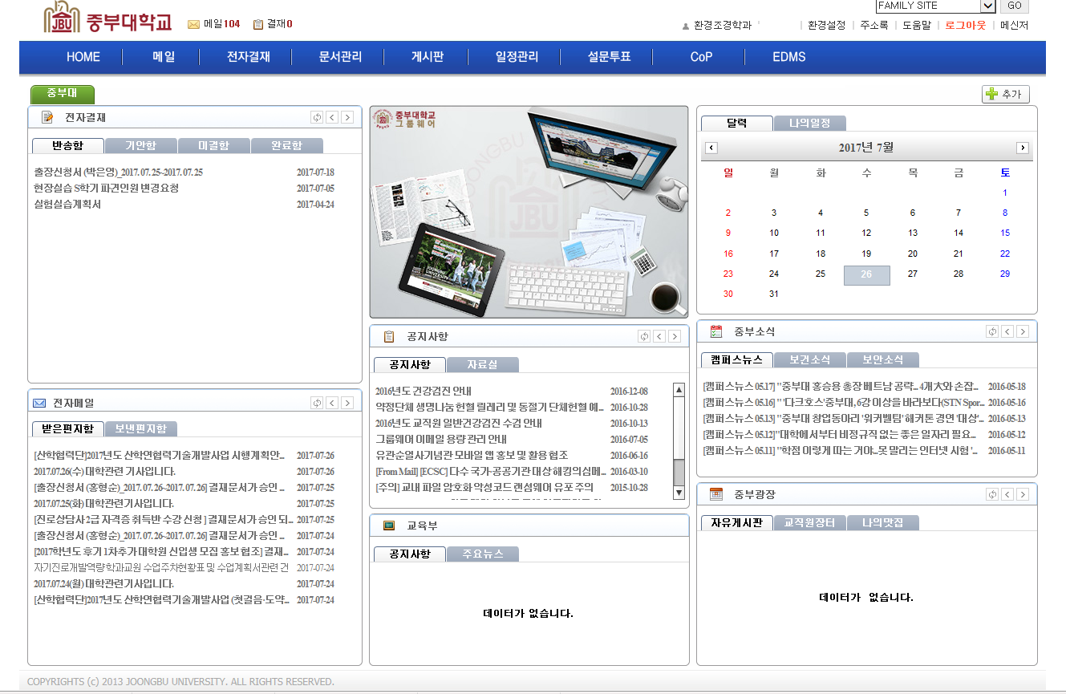
1. 전자결재 클릭

Slide 2
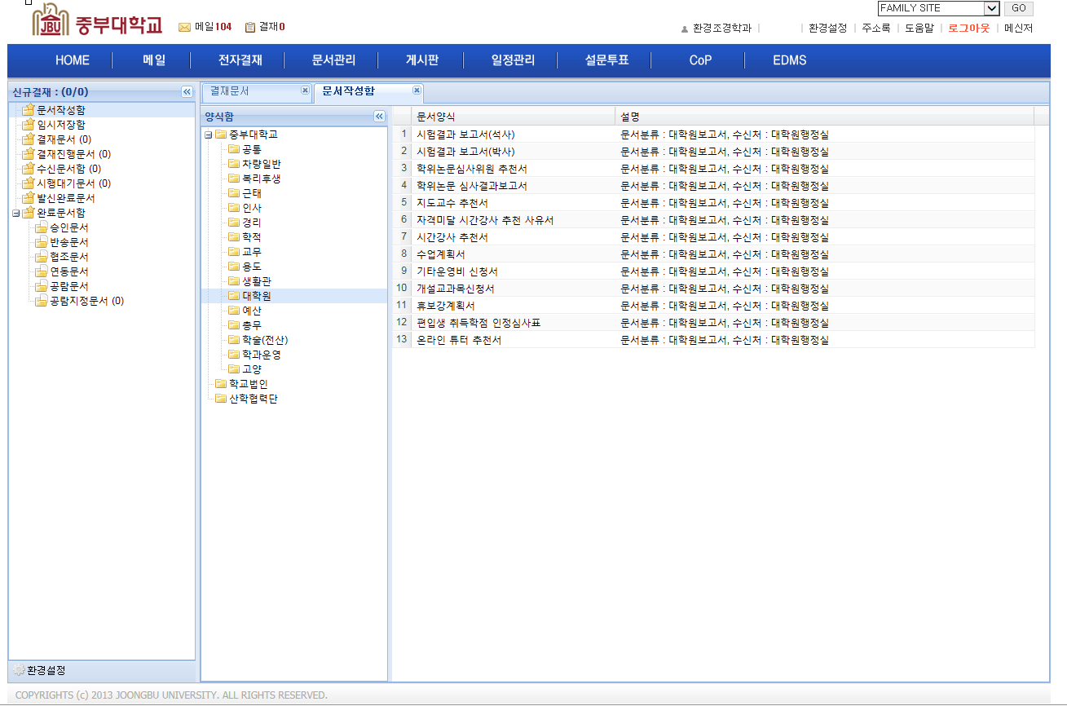
2. 문서작성함 -> 대학원-> 학위논문심사위원 추천서 클릭

Slide 3
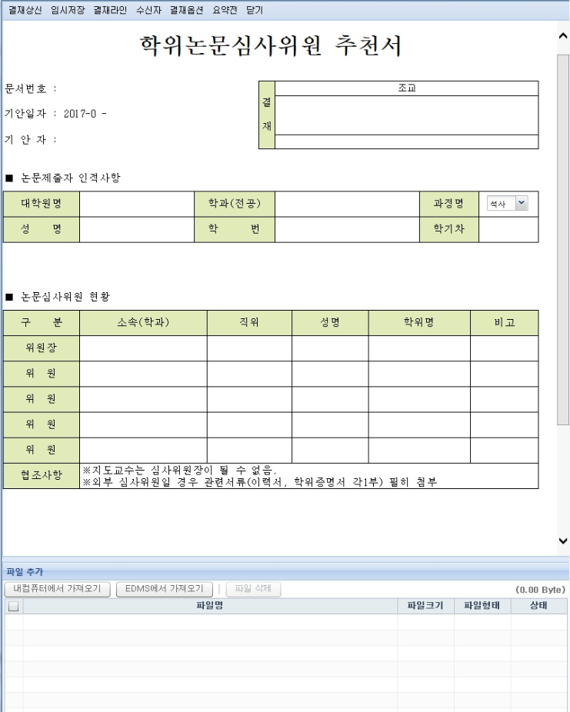
3. 내용입력-> 결재라인설정 ->
수신자 설정-> 결재옵션 설정
외부강사의 경우 이력서, 학위증, 통장사본
각 1부 필히 첨부

Slide 4
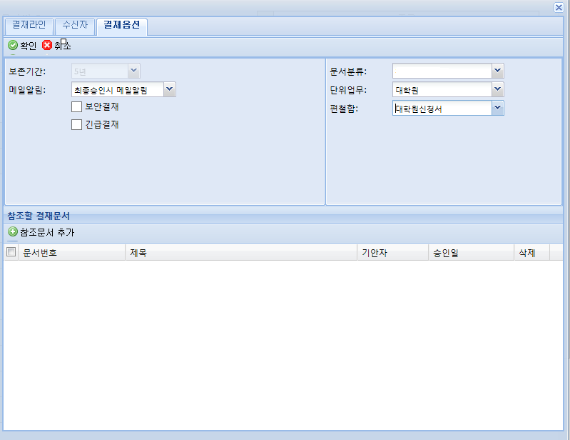
4. - 문서분류: 해당학과
- 단위업무: 대학원
- 편철함: 대학원신청서

